Slide 1
TÉCNICA Y TECNOLOGÍA

Slide 2
TÉCNICA
Capacidad de modificación estructural de la realidad mediante la cual el hombre transforma el mundo natural en un mundo humano

Slide 3
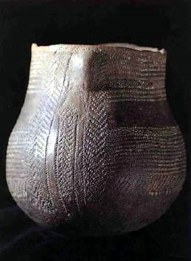
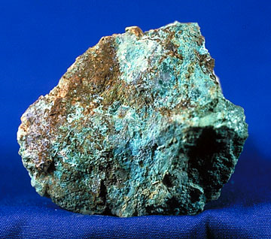
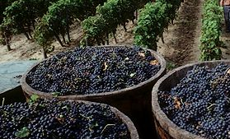
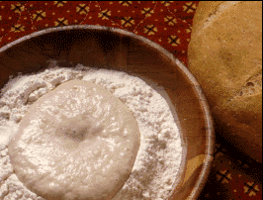
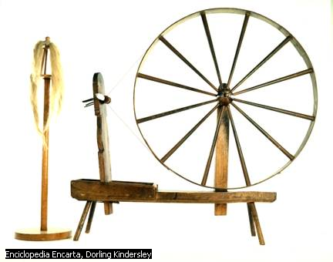
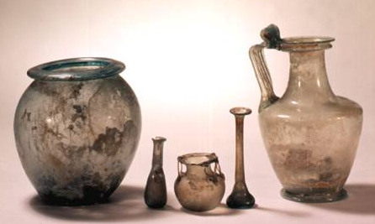
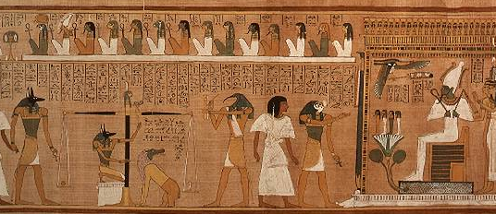
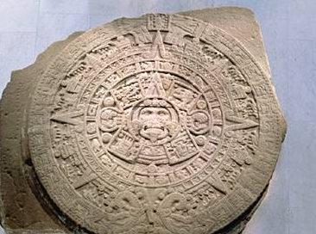
TÉCNICA
Cerámica
Metalurgia
Vino
Leudado de pan
Textil
Vidrio
Alfabeto
Calendario
Anterior a la Ciencia

Slide 4
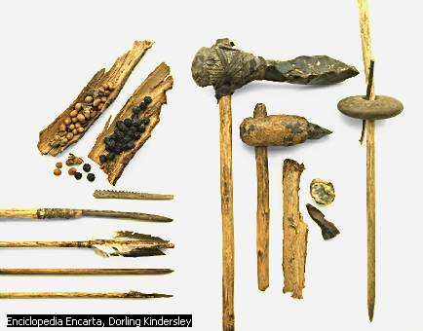
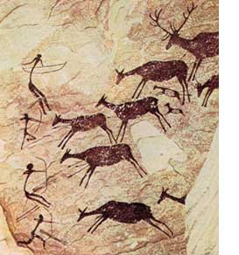
TÉCNICA
Caza y recolección 8000 a.C.
PALEOLÍTICO
Hace 30.000 años
ARCO Y FLECHA
Dos elementos actuando combinadamente
Alto nivel de abstracción
Anterior a la Ciencia

Slide 5
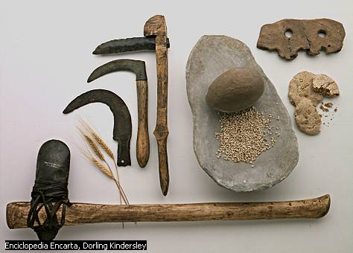
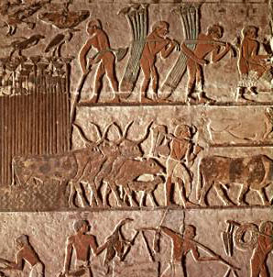
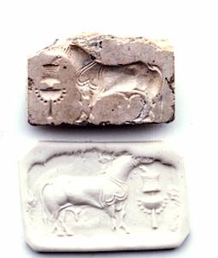
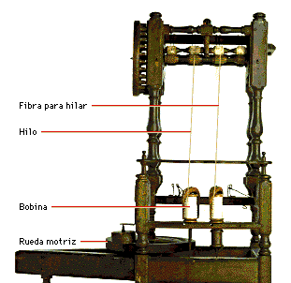
TÉCNICA
Su estudio en diversos pueblos y épocas ayudó al mejor conocimiento de la historia de la humanidad y a la caracterización de los períodos de evolución en base a los grados de evolución tecnológica
Anterior a la Ciencia

Slide 6
TÉCNICA
Si bien todo arte supone una técnica, no toda técnica es un arte
GRECIA
TEKNÉ
Las Artes
ARTE
Profesión Práctica
Pintura
Escultura
Arquitectura
Música
Medicina
estrategia militar
Navegación
Anterior a la Ciencia

Slide 7
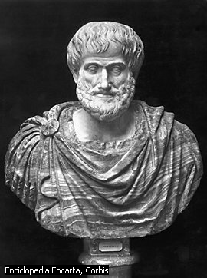
TÉCNICA
GRECIA
TEKNÉ
PLATÓN-ARISTÓTELES
TEORÍA
PRÁCTICA
≠
CIENCIA PURA
Anterior a la Ciencia

Slide 8
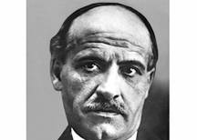

TÉCNICA
“… adaptación del medio al sujeto”
SOBRENATURALEZA
Ortega y Gasset
(1930)
Hay dos Técnicas: Humana y de la Especie
Oswald Spengler
(1880-1936)

Slide 9
TÉCNICA
DE LA ESPECIE | HUMANA
Pertenece a la especie | Pertenece al individuo
No inventiva | Inventiva-Creativa
No aprendible | Enseñable y Aprendible
No susceptible de desarrollo | Básicamente Desarrollable
Invariable | Variable
Instintiva | Racional
Atemporal | Supone un plan, un hacer en el futuro

Slide 10
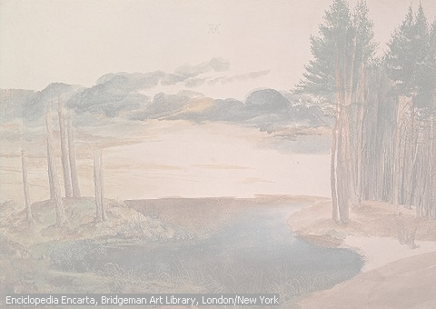
TÉCNICA
3 FACTORES
El Hombre
La realidad que lo circunda, en la que está y de la que es parte
Un hacer del Hombre que la modifica

Slide 11
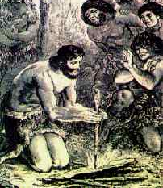
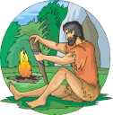
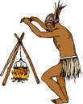


TÉCNICA
Es imposible imaginar la Técnica sin trabajo, ya que ésta deviene de él.
A partir del “hacer”, el hombre aprende a “hacer mejor” a través de la práctica

Slide 12
TÉCNICA – TECNOLOGÍA
Esther Díaz y Mumford
(entre otros)
Utilizan los términos Técnica y Tecnología para referirse a lo mismo

Slide 13
TÉCNICA – TECNOLOGÍA
Miguel Quintanilla
Distingue dos clases de técnicas: las técnicas artesanales o
pre-industriales y la técnicas industriales de base científica. Para estas últimas reservamos el término Tecnología

Slide 14
TÉCNICA – TECNOLOGÍA
TÉCNICA
TÉCNOLOGÍA
CIENCIA
HACER
SABER HACER
SABER

Slide 15
TECNOLOGÍA
Miguel Quintanilla
“Técnicas productivas que incorporan conocimiento y métodos científicos en su diseño y desarrollo”

Slide 16
TECNOLOGÍA
Podemos considerar que:
Las aplicaciones fácticas de la ciencia, sus desplazamientos al terreno del hacer, constituyen la tecnología
Las tecnologíoas son técnicas, aunque de mayor potencialidad y eficacia
La tecnología es una técnica de grado diferente, superior, si se quiere, por el componente científico que la define

Slide 17

TECNOLOGÍA
Se ocupa en sus publicaciones de los efectos de la tecnología y la vida urbana en la sociedad. Criticó ferozmente lo que él mismo denominó los efectos deshumanizadores de la cultura tecnológica y afirmó que era necesario volver a una perspectiva que situara las emociones, la sensibilidad y la ética en el centro de la civilización
Lewis Mumford

